Slide 1
Megoldások a szennyvíziszap mennyiségének csökkentésére a BorsodChem Zrt-nél
Harsányi Péter
2011. október 6.
Zsámbék

Slide 2
Tartalom
A BorsodChem Zrt. szennyvízkezelésének bemutatása
Szennyvíziszap kezelésének lehetőségei és megoldásai a BorsodChem ipari szennyvíztisztítójában
Eredmények
Összefoglalás

Slide 3
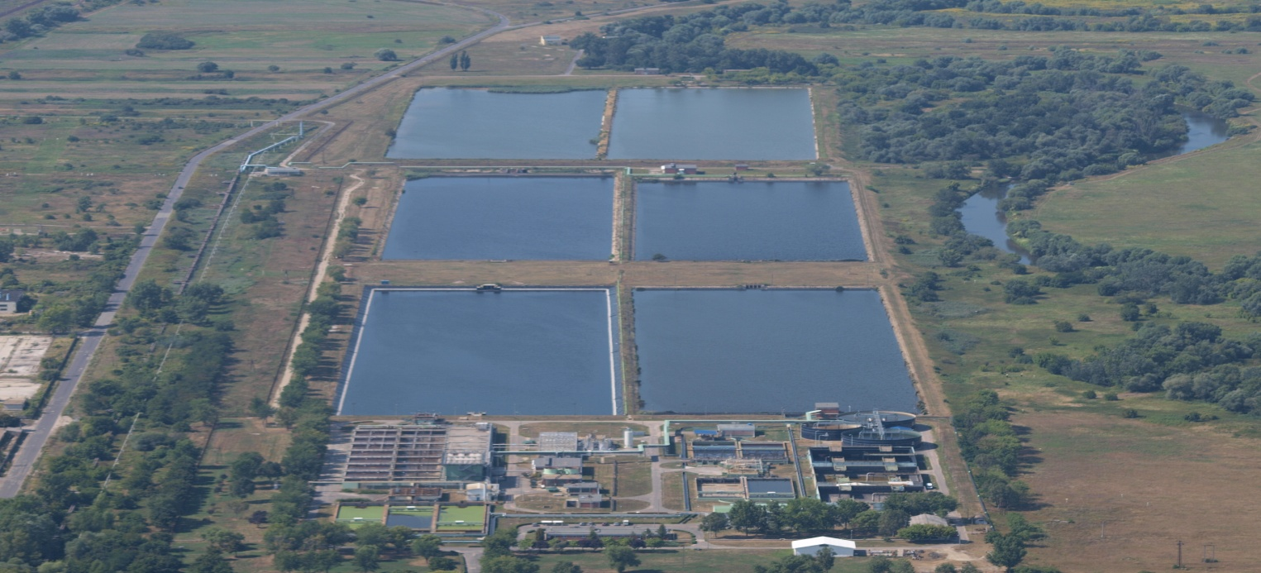
A. Szennyvíztisztítás a BorsodChem Zrt-nél

Slide 4
BorsodChem Zrt. vízgazdálkodási rendszere
Szennyvíztisztítás a BorsodChem Zrt-nél
Vásárolt ivóvíz
Szervetlen szennyvíz
Gőztermelés
BorsodChem Zrt.
és a területen
működő egyéb
társaságok
gyártástechnológiái,
kapcsolódó
létesítményei,
Központi
szennyvíztisztító
üzem
Szennyvíz előkezelés
Kondenzvíz kezelés
Ionmentes víz előállítás
víz újrahasz-nálatok,
szennyvízből
kinyert anyagok visszaforga-tása
Kommunális szennyvíz
Átlagosítás
Vízhűtés
Lágyvíz
előállítás:
Meszes
vízlágyítás
RO
Szennyvíz előkezelés
Szerves szennyvíz
Sós víz bepárlás
Átvett települési kommunális szennyvíz
Szigetelt medencék
Sajó folyó

Slide 5
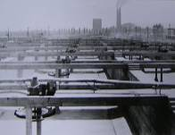
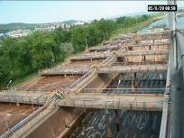
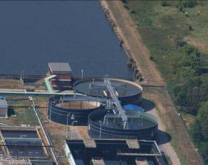
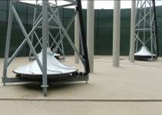
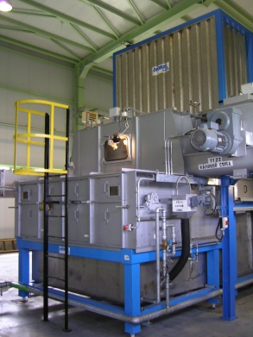
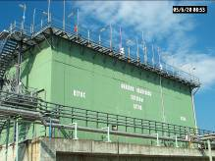
A szennyvíztisztítás története
Szennyvíztisztítás a BorsodChem Zrt-nél
1954-1978: Olajtalanítás, átlagosítás
1972-1978: A PVC-III beruházás keretén belül megépült az új, biológiai fokozatot is tartalmazó szennyvíztisztító
1995: Az aerob biológiai medencék levegőztető rendszerének átalakítása
2001: A TDI beruházáshoz kapcsolódva valósult meg a biológiai szennyvíztisztítás átalakítása és anaerob lépcsővel történő bővítése
2009: SBR rendszer építése a magas nitrogén tartalmú szennyvizek tisztítására

Slide 6
Szennyvíztisztítás folyamata
Szennyvíztisztítás a BorsodChem Zrt-nél
Szervetlen technológiai sor
Utóátlagosítás
Sajó
SBR
magas nitrogén tartalmú szennyvizek kezelésére
Fizikai, kémiai kezelések
Anaerob rendszer
magas KOI tartalmú szennyvizek kezelésére
Iszapkezelés
Hagyományos eleveniszapos
alacsony KOI és nitrogén tartalmú szennyvizek kezelésére

Slide 7
Névleges termelési és a szennyvíztisztítási kapacitások alakulása
Szennyvíztisztítás a BorsodChem Zrt-nél
A szennyvíztisztítás fejlesztése a termelési kapacitások emelkedését mindig megelőzte.

Slide 8
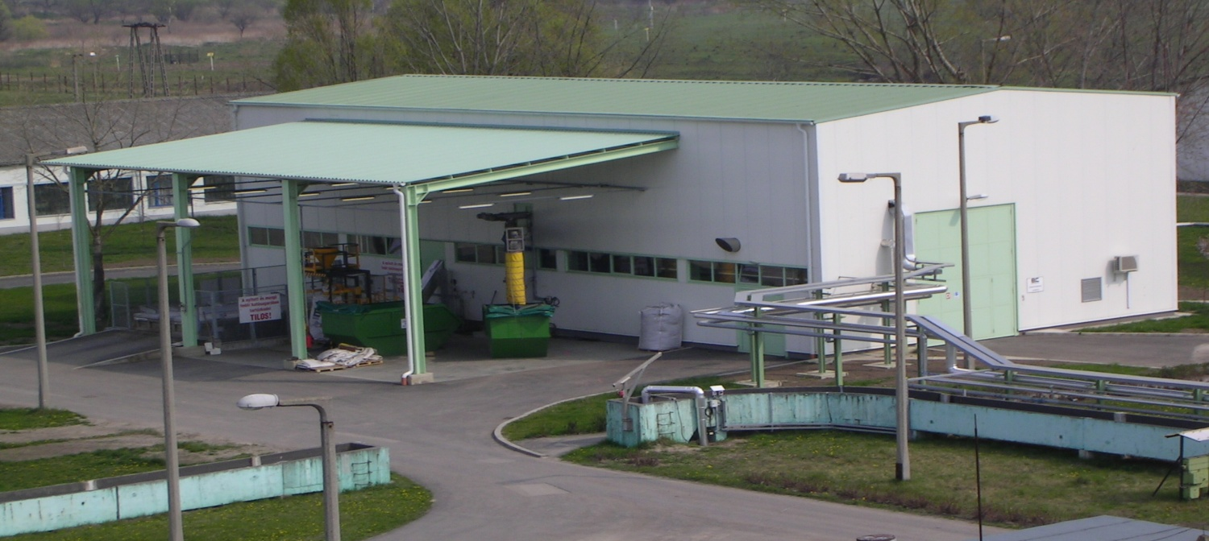
B. Szennyvíziszap kezelésének lehetőségei és megoldásai

Slide 9
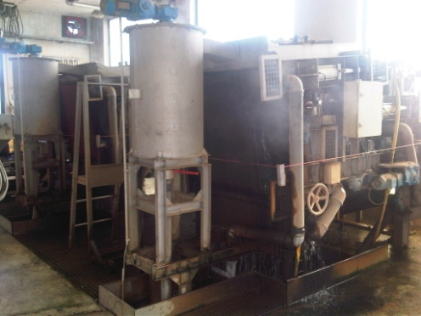
Az iszapkezelés története
Szennyvíziszap kezelésének lehetőségei és megoldásai
1978-89: Zagytározóban történő víztelenítés
1990: Iszapvíztelenítés szalagszűrőprésekkel
2001: UASB reaktorok üzembehelyezése, fölösiszap mennyiségének csökkentése
2006: Iszapszárítás megvalósítása
2007: Iszapvíztelenítés rekonstrukciója

Slide 10
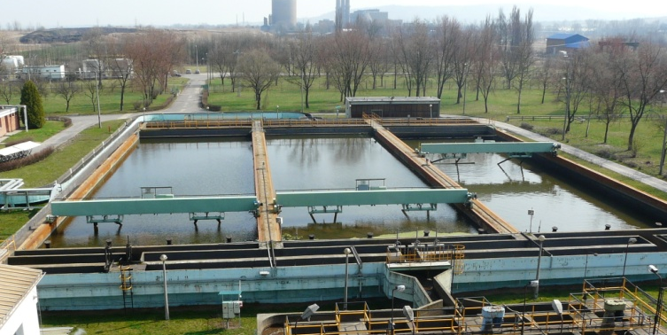
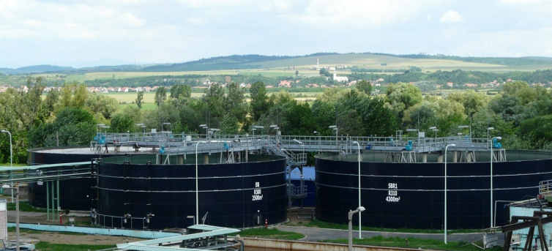
Szennyvíziszap keletkezési helyei és jellemzői
Szennyvíziszap kezelésének lehetőségei és megoldásai
Szervetlen technológiai sor
Előülepítők:
Semlegesítéskor nem lereagált inert anyagok
Csatornán érkező lebegőanyagok
Szerves technológiai sor
Előülepítők:
Semlegesítéskor nem lereagált inert anyagok
Csatornán érkező lebegőanyagok
Anaerob sor közbenső ülepítő:
Nehezen ülepedő finom szerves iszap
Levegőztető medencék után lévő utóülepítő
SBR reaktorok
Tisztítások, karbantartások során keletkező iszapok
A kevert iszap minősége és jellege nem csak a technológia más és más lépcsőiben keletkező iszap különbözősége miatt, hanem a gyártástechnológiák meghatározott üzemállapotaiból származó szennyvizek váltakozó minősége miatt is kiszámíthatatlan.
Az iszapkezelés technológiáinak kiválasztásánál ezt fokozottan figyelembe kellett venni.

Slide 11
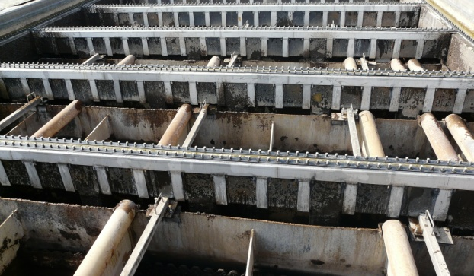
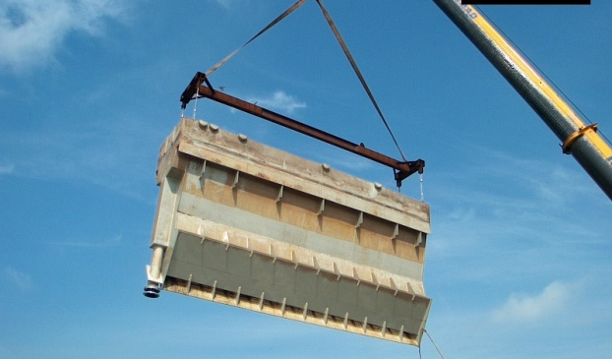
Iszapcsökkentés UASB reaktorok telepítésével
Szennyvíziszap kezelésének lehetőségei és megoldásai
A BorsodChem Zrt-nél 2000-ben tervezett új termékek gyártásának bevezetése és a termelési kapacitásbővítései szükségessé tették a szennyvíztisztítási technológia módosítását is.
A technológiai kiválasztásának főbb szempontjai:
Az új terméket gyártó, TDI Üzemben keletkező magas nitrogén tartalmú szennyvizek kezelésének megoldása
A folyamatosan intenzifikált PVC gyártásból származó magas szervesanyag tartalmú szennyvizek hatékony tisztítása
A hulladékként nagy mennyiségben megjelenő fölös iszap mennyiségének csökkentése
Hosszútávon működő gazdaságos és hatékony megoldás

Slide 12
UASB reaktorok üzemeltetése a BC-nél
Szennyvíziszap kezelésének lehetőségei és megoldásai
Előnyök:
Anaerob úton jól bontható szervesanyagok 90%-os hatásfokkal történő eltávolítása
Jó minőségű biogáz termelődik (85 v/v%-os metántartalom)
A változó terhelési szinteket nagyon jól viseli
Gyakorlatilag nincs fölösiszap
Hátrányok:
Reaktorok működéséhez min. 32ºC-os hőmérséklet szükséges
Toxikus anyagokra érzékeny
1000 mg/l KOI alatt nem működőképes
a biogáz mennyisége is szorosan összefügg a termelési szintekkel
magas beruházási költség

Slide 13
Energia felhasználás alakulása a BC Szennyvíztisztító Üzemében
Szennyvíziszap kezelésének lehetőségei és megoldásai
A vásárolt gőzt és földgázt folyamatosan kiváltotta az UASB reaktorokban keletkező biogáz.

Slide 14
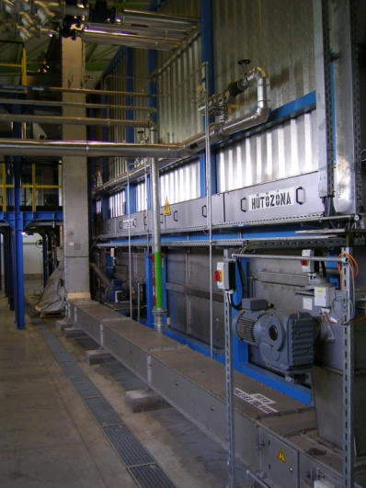
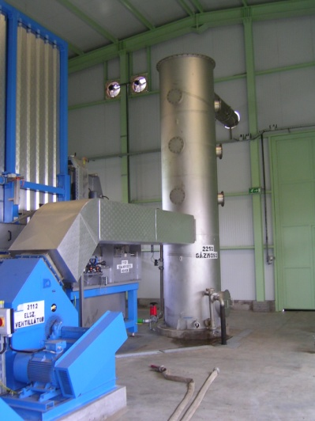
Iszap mennyiségének csökkentése szárítással
Szennyvíziszap kezelésének lehetőségei és megoldásai
Mi tette lehetővé az iszapszárítást?
Az UASB reaktorokban keletkező biogáz mennyisége meghaladta az eredetileg tervezett technológiai és szociális egységek fűtésére elegendő mennyiséget.
A rendelkezésre álló energiát a víztelenített iszap mennyiségének további csökkentésére lehetett fordítani.
A szárítási technológia kiválasztásának szempontjai:
Legalább 90%-os szárazanyag-tartalom elérése
A fertőzőképesség minimalizálása
Olyan minőségű „produktum” előállítása, amely a jövőben erőműben vagy cementműben történő hasznosítható, hulladékégetőben ártalmatlanítható, vagy átmeneti megoldásként lerakható
Rendelkezésre álló biogáz hasznosítása
Korszerű, biztonságos technológia megoldásokat alkalmazzon
Alacsony üzemeltetési költségű legyen

Slide 15
Az iszapszárításra megadott főbb alapadatok
Szennyvíziszap kezelésének lehetőségei és megoldásai
Tervezési alapadatok:
éves keletkező iszapmennyiség:
12.000 tonna (az aktuális kb. 9-10000 tonna/év iszapmennyiség helyett, tekintettel a folyó és tervezett kapacitás bővítésekre 20%-kal magasabb értéket adtunk meg)
iszap jellemző:
10 % kommunális eredetű
90% szerves és szervetlen vegyipari technológiából származó
átlagos szárazanyag-tartalom: 20 %
éves üzemóra: 8000 óra
szerves/szervetlen arány 50-50% (DS)
elvárt szárítási teljesítmény ≥ 90% szárazanyag-tartalom

Slide 16
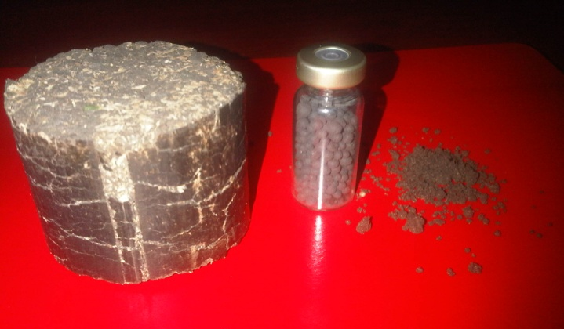
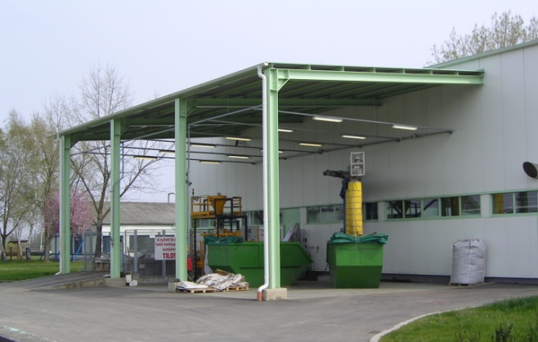
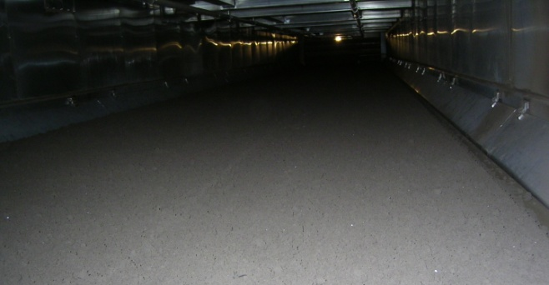
Iszapszárítási technológiák
Szennyvíziszap kezelésének lehetőségei és megoldásai
Az alábbi szárítási technológiákat vettük számba:
Üveg vagy fóliaházas légbekeveréses intenzív szárítók, napenergia hasznosítással
Vízszintes elrendezésű forró levegővel működő szalagos rendszerű direkt szárítók
Függőleges, direkt fluid szárítók, vagy vízszintes dobszárítók
Brikettálók
Részletesen az alábbi elven működő berendezéseket vizsgáltuk:
Iszapszárítás napenergia segítségével
Alacsony hőmérsékletű szalagos direkt szárító
Indirekt szárító és keménygranuláló

Slide 17
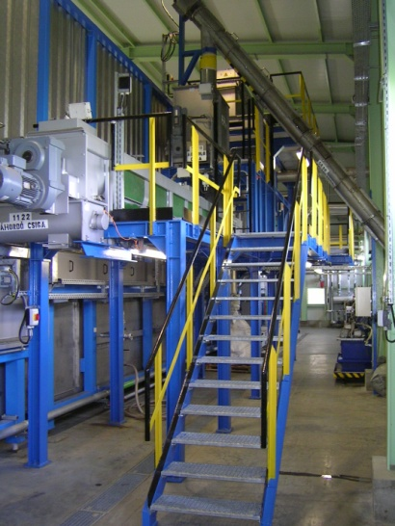
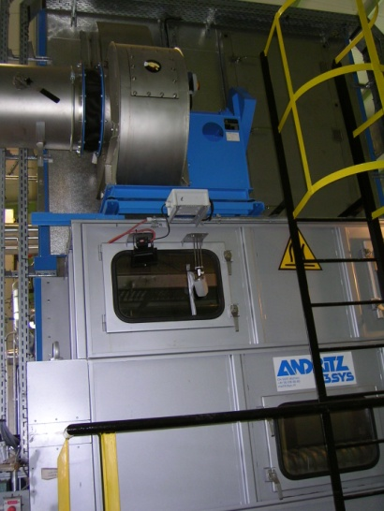
A megépített szárító műszaki adatai
Szennyvíziszap kezelésének lehetőségei és megoldásai

Slide 18
Iszapszárítás hőenergia szükséglete
Szennyvíziszap kezelésének lehetőségei és megoldásai

Slide 19
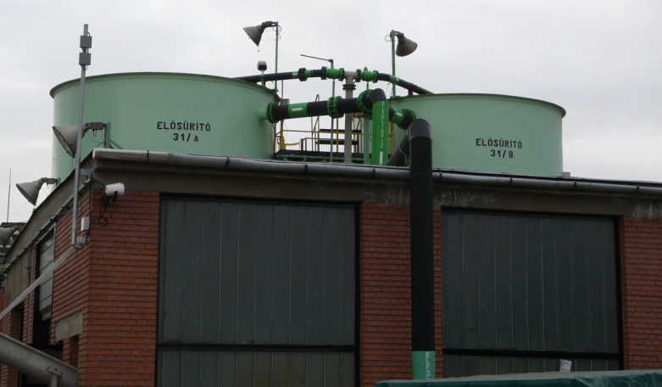
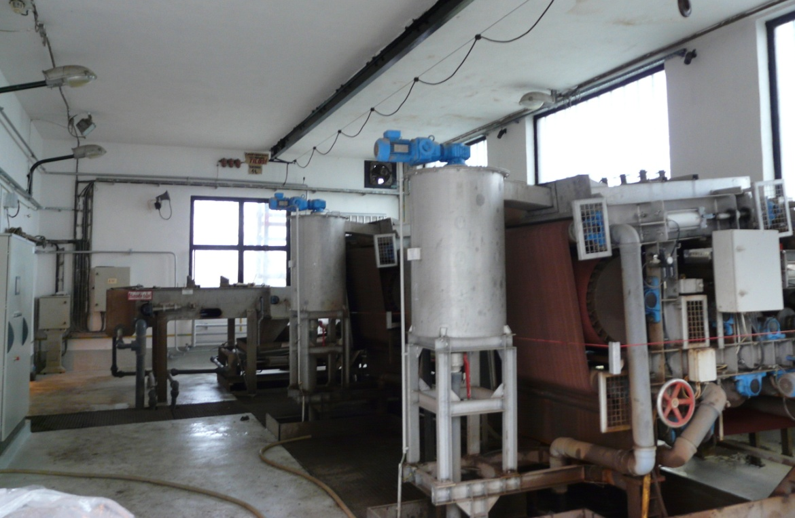
Iszapvíztelenítés rekonstrukciója
Szennyvíziszap kezelésének lehetőségei és megoldásai
Az 1990-ben üzembe helyezett szűrőprések cseréjére az alábbiak miatt volt szükség:
Nem volt megbízható a működése
Sok karbantartást igényelt
Automatizálását nem lehetett megoldani
Biztonságtechnikai szempontból elavult
A berendezés kiválasztásának főbb szempontjai:
A változó minőségű iszapot tudjon vízteleníteni
Víztelenítendő iszap szárazanyag tartalma: 3-5%
Kívánt szárazanyag tartalom: min. 20 %
Hidraulikus terhelés: 15 m³/h gépenként
Kezelői felügyelet nélkül működjön, távvezérlés megoldható legyen
Hiba esetén automatikusan álljon meg
Gazdaságos megoldás legyen karbantartás és villamos energia felhasználás szempontjából

Slide 20
Keletkező fölös iszap mennyiségének alakulása
Szennyvíziszap kezelésének lehetőségei és megoldásai
Iszapvíztelenítés rekonstrukciója
UASB reaktorok indítása
Iszapszárítás
A szennyvíztisztítási technológia módosításának éve

Slide 21
Eredmények
Összefoglalás
Az elmúlt tíz évben a folyamatosan emelkedő szervesanyag és nitrogén terhelés ellenére a hulladékként kezelendő szennyvíztisztítási iszap mennyisége több mint 90 %-kal csökkent.
Az UASB reaktorokban keletkező biogázzal a szárításon kívül az egyéb technológiai és szociális egységek fűtése is megoldható.
A szárított iszap nem veszélyes ipari hulladék lett.
Az iszapkezeléshez felhasznált flokkuláló szer mennyisége 70%-kal csökkent.
A megvalósított eljárásokkal teljesült:
a szennyvíztisztítás megfelelő hatékonysága
az egyszerű üzemeltetés igénye
a gazdaságossági elvárások
a hulladék mennyiségének csökkentése
Polielektrolit felhasználásának alakulása

Slide 22
Eredmények
Összefoglalás
A két fajlagos az UASB reaktorok elindítása után megemelkedett, az iszapkezelés korszerűsítésétől, azonban csökkenő tendenciát mutatnak.

Slide 23
Köszönöm a figyelmet!
e-mail: peter.harsanyi@borsodchem.eu website: www.borsodchem-group.com

